Slide 1







Криптография:
основные понятия и алгоритмы

Slide 2
Что такое криптография?
Наука о том
  как сделать информацию конфиденциальной, избирательно доступной (шифрование)
  как обеспечить целостность данных
  как обеспечить аутентификацию (достоверную идентификацию)
    субъекта: аутентичность информационного источника
    объекта: пользователя, процесса
  как обеспечить доказательность действия (неотказуемость)
  как обеспечить контроль доступа (авторизацию)
Предмет науки:
  криптографические алгоритмы (математика)
  криптографические протоколы (процессы с использованием криптографических алгоритмов)
Принцип (Август Керхоффс, 1835-1903):
  вся защита должна основываться только на качестве (длине, энтропии) ключа
  алгоритмы должны быть тщательно выверены и публично доступны
Метод:
  для того, чтобы выполнить криптографическую операцию (за исключением, м.б., обеспечения целостности данных), нужно знать секретную информацию (ключ)
  незнающий ключа должен «искать иголку в стоге сена» (а «стог» должен быть достаточно большим в математическим смысле)

Slide 3
Основные задачи криптографии
В узком контексте сетевой безопасности основными задачами криптографии являются
  конфиденциальность данных:
    цель: сделать данные «нечитаемыми» для непосвященных
    метод: шифрование
  целостность и имитостойкость данных
    цель: исключить возможность умышленного и неумышленного изменения (искажения) данных неуполномоченными лицами
    метод: хэш, имитовставка, электронно-цифровая подпись
  аутентификация субъекта – доказательство того, что субъект действия является именно тем, за кого себя выдает
  аутентификация источника данных – доказательство того, что данные изданы определенным субъектом и являются подлинными (т.е. никем другим не искажены; в этом смысле – аутентификация источника данных автоматически обеспечивает их целостность)
  обеспечение неотказуемости – невозможности для субъекта, выполнившего некоторое действие, впоследствии отказаться от факта выполнения этого действия

Slide 4
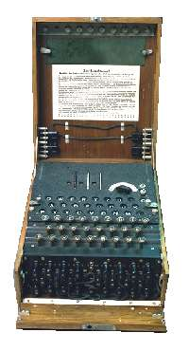
Основные исторические вехи
Древний мир
  жрецы и правители Египта, Греции, Рима
  перестановочный шифр Цезаря
Средние века
  c Х века: церковь
  с XVI века: политики (Мария Стюарт)
Гражданская война в США («Цилиндр Джефферсона»,
возможно, первая шифровальная машина)
1я мировая война: Циммерман
2я мировая война: Энигма, Элан Тьюринг
1948: теория информации Клода Элвуда Шеннона
1974: разработка первого криптостандарта (DES)
1976 (!): изобретение системы шифрования с открытым ключом (Витфилд Дифи и Мартин Хеллман)
1978: система электронно-цифровой подписи (Роналд Райвест, Ади Шамир, Леонард Адлеман)
1980е: первые открытые интернациональные исследования, создание международного центра разработки криптографических систем (International Association for Cryptographic Research, IACR, 1987)
c 1990х: окончательная утрата занавеса секретности вокруг темы криптографии, либерализация законодательств распространения и применения криптосредств, повсеместное применение средств криптографии в программном обеспечении, коммуникациях, электронной коммерции

Slide 5
Наука о «тайном слове»
Криптология
(греч.: скрытое слово), наука о математических аспектах защиты
информации
Криптография,
Криптоанализ,
наука о шифровании,
алгоритмах кодирования
наука о "взломе" шифров
данных

Slide 6
Функции и механизмы
Криптографические системы и примитивы
"Бесключевые"
Алгоритмы с
Алгоритмы с
секретным
открытым
ключом,
ключом,
(два или более объектов
(секретный ключ знает
"однонаправленные"
делят один секретный
только один объект,
функции (прямая функция
ключ)
криптофункции
считается легко, обратная, в
выподняются при помощи
идеале - бесконечно трудно)
пары "свой" секретный +
"чужой" открытый ключ)
хэш-функции
симметричные шифры
асимметричные шифры
генераторы случайных
чисел
имитовставки (message
электронно-цифровая
authentication code)
подпись
математические примитивы
для работы с большими
псевдо-случайные
криптографические
простыми числами
генераторы чисел
протоколы

Slide 7
Алиса и Боб
В криптографических протоколах часто приходится строить примеры взаимодействия двух объектов А и Б
Криптографы (математики!) придумали для этих объектов имена – Алиса и Боб
  это удобно произносится (положим, на лекции)
  герои разнополые, поэтому когда о них говорят в третьем лице – он или она – ясно, о ком речь
Иногда в криптографических теоремах появляется третий герой – злоумышленник, его мы обозначим «В», враг

Slide 8
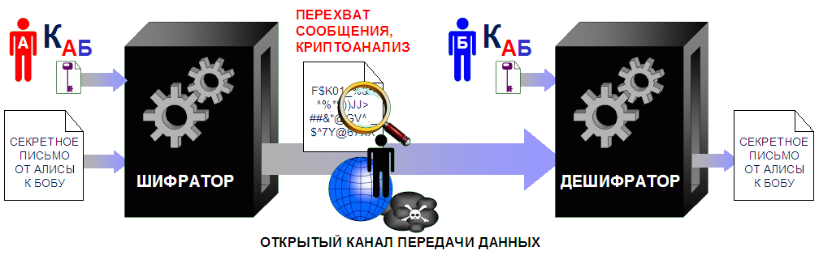
Симметричное шифрование

Slide 9
Симметричное шифрование
Задача: передать от объекта А объекту Б сообщение, которое никто не сможет прочитать (конфиденциальность)
Используется симметричное шифрование
  симметричными называются алгоритмы, в которых для шифрования и дешифрования используется один и тот же (известный только отправителю и получателю) секретный ключ
Задача управления ключами:
  требуется создать и доставить ключ абоненту
  необходимо согласовать, какой контекст на каких ключах шифруется
  иногда требуется заменить компрометированный или «отживший» отведенное время ключ

Slide 10
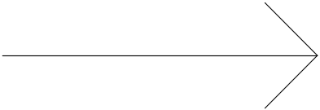
Обозначения
KEY,
ключ
K
AB
K
AB
C = E (P)
P = D (C)
PLAINTEXT,
открытый
текст
ENCRYPTION,
шифрование
DECRYPTION,
дешифрование
СIPHERTEXT,
шифрованный
текст

Slide 11
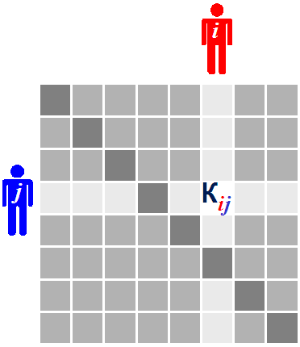
Симметричное шифрование
Преимуществами систем с симметричными ключами являются
  большое количество оптимизированных (быстродействующих) криптографических алгоритмов
  большие длины секретных ключей (до 256 bit)
    высокая криптостойкость
    высокая энтропия (непредсказуемость) качественно выработанного ключа
Основные недостатки
  в крупномасштабных системах – большое количество секретных ключей – N² или (N²–N)/2
  как следствие высокая сложность управления ключами, отсюда – неприменимость в задачах с большим числом [априорно незнакомых] пользователей
Notes:
Алгоритмы симметричного шифрования используются для обеспечения конфиденциальности информации.
Наиболее широко используемые алгоритмы - Data Encryption Standard (DES) с ключами различной длины, 168-bit 3DES, Advanced Encryption Standard (128, 192, 256 bit), International Data Encryption Algorithm (IDEA), в РФ – ГОСТ 29147-98 (256 bit). Использование 3DES, IDEA, ГОСТ обеспечивает высокую криптостойкость
Существует большое количество аппаратных реализаций (криптоускорители).
К основным недостатком относятся – сложность безопасного/защищенного распространения и хранения секретных ключей, большое количество K_{S} в крупномасштабных системах.
Алгоритмы симметричного шифрования обычно используются в сочетании с алгоритмом Диффи-Хелмана

Slide 12
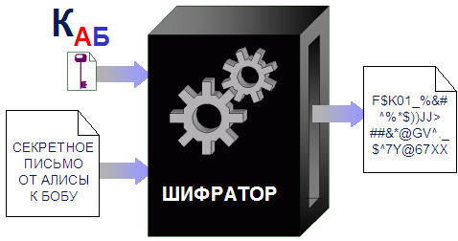
Симметричные криптоалгоритмы
Западные стандарты:
  DES, ключ 56 бит, утратил стойкость в силу малой длины ключа
  3DES, ключ 168 бит
  AES, ключ 256 бит
  BlowFish, RC2, RC4, CAST, IDEA …
Российский стандарт
  ГОСТ 28147-89, ключ 256 бит

Slide 13
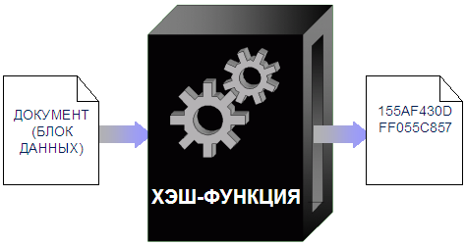
Односторонние хэш-функции
Задача: обеспечение целостности данных; требуется сопоставить каждому массиву данных невоспроизводимую контрольную сумму
Механизм: хэш-функция (hash function)
  на вход подается блок данных любой длины
  на выходе число определенной длины
Свойства:
  однонаправленность: подсчитать хэш-сумму легко, а предсказать контекст, который даст заданное значение хэш-суммы невозможно
  высокая контекстная чувствительность: любое изменение первоначальных данных (один бит!) приводит к непредсказуемому изменению контрольной суммы
Наиболее широко применяемые алгоритмы расчета контрольных сумм
  Message Digest 5 (MD5)
  Secure Hash Algorithm 1 (SHA-1)
  ГОСТ Р 34.11- 94 (в РФ)
Notes:
Keyed-Hashing for Massage Authentication (HMAC)

Slide 14
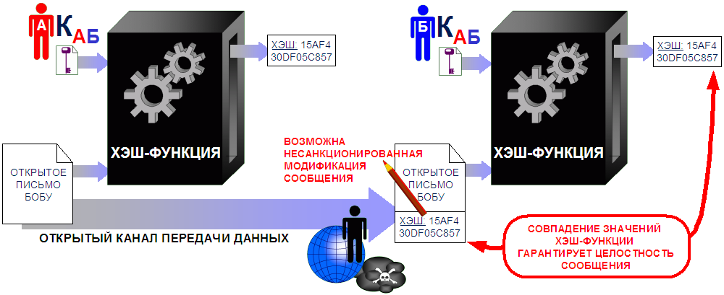
Имитовставка (Keyed hash function)

Slide 15
Имитовставка (Keyed hash function)
Задача: передать от объекта А объекту Б открытое сообщение, которое никто не сможет подделать
Механизм:
  Алиса формирует составной блок данных: открытое письмо + секретный ключ и рассчитывает хэш по этому блоку данных
    эту хэш-сумму в западной литературе называют keyd hash function, в России бытует
  письмо и хэш передаются Бобу по открытому каналу
    это безопасно: не зная секретного ключа, злоумышленник не сможет изменить документ и поделать соответствующее значение хэш-
  Боб рассчитывает хэш по аналогичному блоку данных и сверяет значение хэш-суммы с присланным Алисой

Slide 16
Имитовставка «у нас» и «у них»
Режим расчета имитовставки описан в ГОСТ 28147-89
Однако в логика применения различна для традиционной западной Keyed hash function (Keyed HMAC) и имитовставки ГОСТ 28147-89:
  Keyed HMAC обычно рассчитывают по контексту, целостность которого требуется контролировать; дополнительные операции могут не выполняться
  ГОСТ 28147 рассчитывает имитовставку по открытому тексту, который всегда затем шифрует
В результате
  российский алгоритм выглядит довольно высоко защищенным
  западный алгоритм позволяет «отбраковать» нецелостное сообщение только по хэш-сумме, не выполняя трудоемкой операции дешифрования; как следствие – системы Keyed HMAC более устойчивы к DoS-атакам

Slide 17
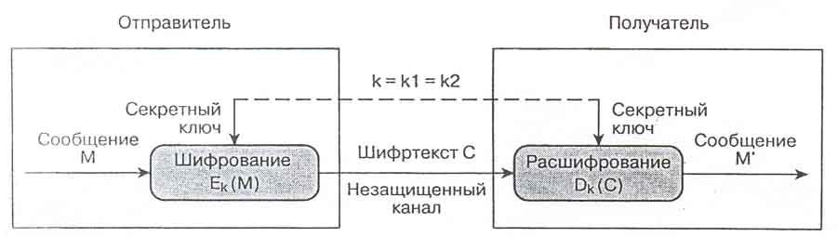
ПРЕОБРАЗОВАНИЕ ШИФРОВАНИЯ может быть СИММЕТРИЧНЫМ и АСИММЕТРИЧНЫМ относительно преобразования расшифрования.
Соответственно различают два класса криптосистем:
1. СИММЕТРИЧНЫЕ КРИПТОСИСТЕМЫ (с единым ключом);
2. АСИММЕТРИЧНЫЕ КРИПТОСИСТЕМЫ (с двумя ключами).
СХЕМА СИММЕТРИЧНОЙ КРИПТОСИСТЕМЫ ШИФРОВАНИЯ

Slide 18
Использование ОДНОГО КЛЮЧА для всех абонентов. Однако это недопустимо по соображениям безопасности, т.к. в случае компрометации ключа под угрозой будет находиться документооборот всех абонентов.
Использование МАТРИЦЫ КЛЮЧЕЙ, содержащей ключи парной связи абонентов.
Набор ключей для абонента 1
Набор ключей для абонента 2
Набор ключей для абонента n
К₁₁ | К₁₂ | … | К_{1n}
К₂₁ | К₂₂ | … | К_{2n}
… | … | … | …
К_{n1} | K_{n2} | … | K_{nn}
Каждая i-я строка матрицы представляет собой набор ключей конкретного абонента I для связи со всеми остальными N-1 абонентами.
Сетевые наборы должны распространяться по защищенным каналам (для этого существуют определенные методы и алгоритмы, обеспечивающие защищенное распределение ключей) или из рук в руки.

Slide 19
СИММЕТРИЧНОЕ ШИФРОВАНИЕ
Существенным недостатком алгоритма DES является короткий ключ (56 значащих битов), что при современном уровне развития компьютерных средств означает высокую вероятность его взлома путем прямого перебора значений ключа. Российский стандарт шифрования ГОСТ 28147-89 не имеет данного недостатка, длина его ключа составляет 256 бит. Алгоритм IDEA имеет длину ключа 128 бит.
В ситуациях, когда надежность алгоритма DES недостаточна, используется его модификация – Triple DES (тройной DES). Следует отметить, что существует несколько вариантов Triple DES. Чаще всего используется вариант шифрования на трех ключах: открытый текст шифруется на первом ключе, полученный шифртекст – на втором ключе, и наконец, данные, полученные после второго шага, шифруются на третьем ключе. Все три ключа выбираются независимо друг от друга.

